Slide 1
user-defined literals
Выполнила Старобыховская А.А. V3316

Slide 2
Литералы
Литерал — это некоторое выражение, создающее объект.
Примеры:
'x'; // character
"some"; // c-style string
7.2f; // float
74u; // unsigned int
74l; // long

Slide 3
Классификация
литералы-суффиксы (121.45_f)
литералы префиксы ( 0x234)
префиксо-суффиксные (“124")

Slide 4
Пользовательские литералы
сырые литералы (raw)
литерал, который разбирает входное число посимвольно
(число передается в оператор как строка).
литералы для встроенных типов (cooked).

Slide 5
Стандартная библиотека содержит литералы для std:string, std::complex и ед. измерения в операциях со временем в заголовке <chrono>.

Slide 6
Сигнатуры
// INTEGRAL literal
ReturnType operator "" _a(unsigned long long int);
// FLOATING literal
ReturnType operator "" _b(long double);
// STRING literal
ReturnType operator "" _g(const char*, size_t);
// Raw literal operator
ReturnType operator "" _r(const char*);
// Literal operator template
template<char...> ReturnType operator "" _t();

Slide 7
Сырые литералы
Сигнатура:
OutputType operator "" _suffix(const char* literalString);
Пример
OutputType operator "" _x(unsigned long long);
OutputType operator "" _y(const char*);
1234_x; // call: operator "" _x(1234);
1234_y; // call: operator "" _y("1234");

Slide 8
Литералы с обработкой
unsigned long long operator "" _min(unsigned long long minutes)
{
return (minutes * 60);
}
// ...
std::cout << 5_min << std::endl;
// на экран выведится 300

Slide 9
Если определенный пользователем литерал совпадает с системным (например f), то выполнится системный.
long operator "" f(long double value)
{
return long(value);
}
// ...
std::cout << 42.7f << std::endl;
Что выведет программа?

Slide 10
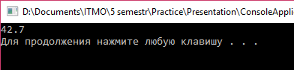
long operator "" f(long double value)
{
return long(value);
}
// ...
std::cout << 42.7f << std::endl;

Slide 11
Поддержка компиляторами
gcc 4.7
clang 3.1.

Slide 12
ВОПРОСЫ

Slide 13
Вопрос 1.
Какие литералы можно создавать?

Slide 14
Вопрос 1.
Какие литералы можно создавать?
(C++ позволяет создавать только литералы-суффиксы)

Slide 15
Вопрос 2.
Можно ли увеличить производительность кода за счет использование пользовательских литерал?

Slide 16
Вопрос 2.
Можно ли увеличить производительность кода за счет использования пользовательских литерал?
Определяемые пользователем литералы не дают выигрыша в производительности. Они служат, главным образом, для удобства и для определения типов во время компиляции

Slide 17
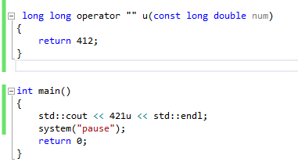
Вопрос 3.
Что вернет программа?

Slide 18
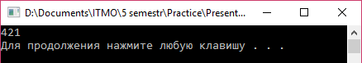
Вопрос 3.

Slide 19
Спасибо за внимание!

